Slide 1
2D og 3D teikning
Höfundur: HAC
The European Commission’s support for the production of this publication does not constitute an endorsement of the contents, which reflect the views only of the authors, and the Commission cannot be held responsible for any use which may be made of the information contained therein.

Slide 2
Index
01
Inngangur
Hvað er Fablab
02
Hugbúnaður til að teikna
Tvívídd og þrívídd
03
Inkscape
Lærðu að þekkja helstu skipanir
04
Þrívídd - breytingar og hönnun
03
Tinkercad og Meshmixer
05
Spurningar og sjálfsmat

Slide 3
Hvað er FabLab?
Staður til að leika sér, skapa, leiðbeina og finna upp: staður til náms og nýsköpunar.
Ef þú ert með FabLab
nálægt þér getur þú notað
þessar leiðbeiningar. Þú getur einnig notað þær
heima með þína eigin tölvu fyrir eigin verkefni.
„Ef þú gefur venjulegu fólki rétt verkfæri mun það hanna og smíða hina
ótrúlegustu hluti.“
Prófessor Neil Gershenfeld,
MIT

Slide 4
FabLab
FabLab
1
Fab Lab kemur frá enska orðinu Fabrication Laboratory. Fab Lab á rætur sínar að rekja til Center for Bits and Atoms í MIT-háskólanum í Massachusetts í
Bandaríkjunum. Prófessor Neil Gershenfeld veitir þeirri stofnun forstöðu. Auk
þess að stunda viðamiklar rannsóknir á þessu sviði kennir hann námskeið við MIT
sem kallast How to Make (Amost) Anything.
Fab Lab (Fabrication Laboratory) er vinnustofa með tækjum og tólum til að búa til nánast hvað sem er. Fab Lab gefur ungum sem öldnum,
einstaklingum og fyrirtækjum tækifæri til að þjálfa sköpunargáfu sína og koma
hugmyndum sínum í framkvæmd með því að hanna, móta og framleiða hluti með hjálp stafrænnar tækni.

Slide 5
FabLab
1
Við viljum vera þátttakendur í
stafrænni framtíð. Við viljum
skapa ný störf, ný tækifæri og
virkja þá möguleika sem ný
tækni býður upp á.
Róttækar breytingar í samfélaginu og atvinnulífi kalla á breytingar í menntun. Menntun og færni í iðngreinum,
vísindum og tækni er mikilvægur
grunnur nýsköpunar.
Fab Lab er opinn
vettvangur fyrir
almenning, fyrirtæki,
frumkvöðla og nemendur
Fab Lab er verkstæði með tækjum og tólum
til að búa til nánast
hvað sem er.
Í Fab Lab eru t.d.
tölvustýrðir laserskerar,
vínylskerar, fræsarar,
snittuvélar, 3D-skannar og 3D-prentarar.

Slide 6
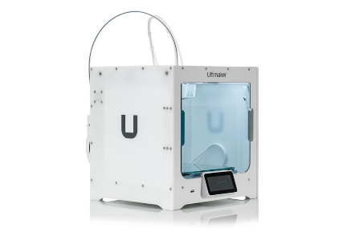
FabLab
1
Hvaða búnaður er á Fab Lab verkstæðum?
Öll verkstæði Fab Lab eru búin ýmiss konar búnaði til að vinna að ólíkum viðfangsefnum.
Öll verkstæðin eru með laserskera, stórar
fræsaravélar, fíngerðar fræsaravélar, 3D prentara,
rafeindatækniverkstæði, 3D skannabúnað,
fjarfundabúnað og 2D og 3D hönnunarbúnað ásamt
forritunarhugbúnaði.

Slide 7
2D og 3D teikningar
2
2
Hver er munurinn?
3D (þrívíddar) teikningar
Lýsa hlutum með tilliti til
hæðar, breiddar og dýptar
2D (tvívíddar) teikningar
Lýsa hlutum með tilliti til lengdar og hæðar á flötu yfirborði án
dýptar

Slide 8
Hugbúnaður til að teikna
2
Margskonar hugbúnaður er til:
3D teikning
2D teikning
Inkscape
Tinkercad
Auðvelt forrit til að búa til klippiskrár
Ókeypis vefforrit fyrir þrívíddarhönnun, rafeindatækni
og kóðun
Gimp
Meshmixer
GIMP er myndvinnsluforrit. Ókeypis hugbúnaður
Ókeypis og opinn hugbúnað fyrir 3D-tölvugrafík

Slide 9
Hvað er Inkscape?
3
Inkscape er faglegur og vandaður grafískur hugbúnaður
Inkscape er ókeypis
og opinn hugbúnaður
og má finna á:
https://inkscape.org
Inkscape er víða notaður í listsköpun, teiknun og við myndvinnslu.
s.s. teiknimyndir, klippimyndir,
myndlist, vörumerki og leturgerð.
Hugbúnaðurinn notar vigurgrafík/vektorskrár (vector graphics) til að gera kleift að prenta út og myndgera skarpar útprentanir í
ótakmarkaðri upplausn
Inkscape notar helst staðlað SVG skráarsnið.
Þú getur flutt inn og út ýmis skráarsnið, þ.m.t. SVG, AI, EPS, PDF, PS and PNG.
Þær missa ekki nein gæði ef þær eru stækkaðar eða
þysjaðar.

Slide 10
Að læra á Inscape
Flýtilyklar fyrir Inkscape
Það er hægt að stytta sér leið, læra helstu flýtilykla og nýta sér þá.
Þessi hugbúnaður hefur ýmsa möguleika
Taktu eitt skref í einu
Fyrst fáum við yfirlit yfir hugbúnaðinn
og helstu þætti hans.
Oft eru fleiri en ein leið til að ná sama árangri
Prófaðu þá jafnóðum og skoðaðu ýmsar leiðir
Þú munt þróa eigin venjur þegar þú teiknar með Inkscape.

Slide 11
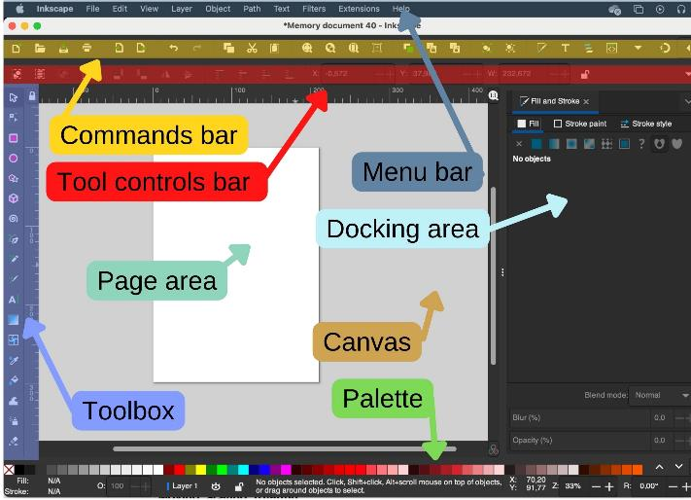
Valmynd (Menu bar): efst er almenn valmynd
Skipanaslá (Commands bar):
skjótur aðgangur að algengum skipunum.
Verkfærakassi (Toolbox): til
vinstri, aðalverkfærin til að teikna. Aðeins er hægt að nota eitt verkfæri í einu.
Stjórntæki verkfæra (Tool
controls) til að stilla það verkfæri sem er valið í það skiptið.
Strigi (Canvas): stórt autt svæði þar sem unnið er með myndina.
Síða (Page area):
Svart/hvít útlína sýnir hann.
Stillisvæði (Docking area):
Svæði þar sem hægt er að stilla tiltekna virkni.

Slide 12
Aðferðir til að teikna í Inkscape
Inkscape býður upp á ýmsar leiðir til að búa til vektorskrár (vector graphics), sem auðvitað má tengja saman:
Með rúmfræðilegum formum (geometric shape tools).
Með því að nota slóðaverkfæri (path tools), líkt og blýant á pappír.
Með því að nota einn af mörgum möguleikum sem gera þér kleift að búa til þætti teikningar sjálfvirkt. Þá er t.d. byrjað með mynd, skannaðri eða afritaðri eða hvaða rastaðri mynd (raster graphic) með því að nýta sér tracing engine.

Slide 13
Form
Form verkfærið er notað til að búa til rúmfræðileg form :
Ferhyrningar og rétthyrningar
Byrjaðu á því að velja verkfærið í verkfærakassanum (Toolbox) með því að smella á það.
Haltu svo músarhnappnum inni á meðan þú dregur músina á síðunni (Page area). Slepptu
svo músarhnappnum til að sýna
formið.
Þegar búið er að smella á músarhnappinn og formið er komið upp, verða ýmis handföng (handles) sýnileg. Mörg verkfæri í Inkscape nýta sér handföng í ólíkum tilgangi.
Hringir, sporbaugar og bogar (Circles, Ellipses and Arcs)
Stjörnur og marghyrningar
Þrívddar-kassar
Spíralar

Slide 14
Fríhendis teikning
Blýantur, penni og verkfæri til að vinna grafík
Bezier sveigja (Bezier curves) og beinar línur
Með æfingunni verður þú betri og betri og nærð þeim árangri sem þú vilt ná.
Handfrjáls teikning
Með fríhendis teikningu er hægt að teikna beint á strigann í Inkscape.
Þú getur valið bestu aðferðina til að teikna eftir því hvað þú vilt og hvernig þú vilt teikna.
Þessi verkfæri byggjast ekki á
rúmfræðilegum formum. Þú getur teiknað nákvæmlega þá lögun sem þú þarft. Og
auðvitað geturðu alltaf breytt og bætt teikninguna.
Skrautskrift (Calligraphy) eða pensilstrokur

Slide 15
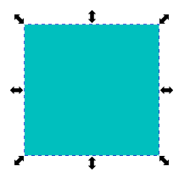
Valverkfærið
Breytingar (eins og að hreyfa, kvarða, snúa) eru auðveldar þökk sé tvíhliða örvum.
Veldu og umbreyttu hlutum
Veldu alla hluti eða alla hnúta (nodes)
Smelltu einu sinni til að skala og
skakka
Smelltu tvisvar til
að snúa
Til að velja fleiri en einn hlut:
ýttu á músarhnappinn og
dragðu út valkassa (selection box) með öllum hlutunum.
Til að skala (breyta stærð) hlutar:
Smelltu á til að velja; smelltu síðan með músinni á
tvíhliða ör á hlið eða horn og haltu inni á meðan þú
dregur hana í viðkomandi stærð
Ef þú vilt varðveita hlutföllin skaltu halda inni Ctrl eða nota lásinn á stikunni sem er stjórntæki verkfæra (Tool
controls).

Slide 16
Breyta slóðum með hnútaverfæri (Node tool)
Staða hnúts (node) er sýnd sem ferningur,
hringur eða tígulhandfang á slóðinni.
Hnútaverkfærið (Node tool) er notað þegar þú
þarft að breyta slóð.
Hægt er að breyta lögun slóðar með því að færa hnútana sem hún samanstendur af:
Virkjaðu fyrst hnútaverkfærið (Node tool)
Smelltu síðan á slóðina til að
velja hana.
Síðan geturðu smellt og dregið hnútinn sem þú vilt setja á
nýjan stað.
Slóðirnar eru gerðir úr tengdum hnútum, eins og perlur á streng
.

Slide 17
Algeng hnútaverkfæri (Node Tools)
Eyða hluta milli tveggja hnúta sem ekki eru endapunktar
Ef þú vilt setja inn nýja hnúta skaltu bara
tvísmella á hlutann þar sem þeir eiga að vera.
Til að eyða óæskilegum hnútum smelltu bara á þá og hægrismelltu síðan og veldu „Eyða“ í valmyndinni eða einfaldlega notaðu „Eyða“
(delete)- takkann á lyklaborðinu.
Tengdu valda endahnúta
með nýjum hluta
Breyttu leið á völdum hnútum
Sameinaðu valda hnúta
.

Slide 18
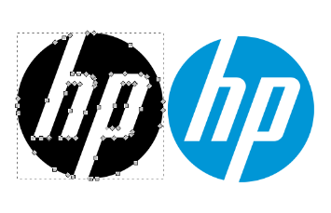
Að breyta mynd í vektor (vector graphics)
Að nota “Trace Bitmap”
Ef þú vilt nota mynd/teikningu/klippimynd af
internetinu, þá er „Trace Bitmap“ rétta verkfærið.
Myndin sem er valin þarf að vera virk
(þú munt sjá ramma utan um myndina).
Veldu „Slóð“ (path) og síðan „Rekja
Bitmap“ (trace bitmap) í fellivalmyndinni
Nýr gluggi opnast það sem þú getur valið
aðferðina Skönnun (scanning). Venjulegt val er
„Birtuskerðing“ (brightess cutoff) með
Þröskuld 0,450. Ef þú hækkar töluna verður
myndin dekkri ef þú lækkar hana mun taka minni
lit.
Þegar myndin er eins og hún á að vera þá
ýtirðu bara á „Í lagi“ til að fá vektormyndina.
Dragðu nú bara nýju myndina af upprunalegu og byrjaðu að breyta
Vektor með hnútum og upprunaleg mynd

Slide 19
Gefðu hönnun þinni persónulegan blæ
Hægt er að setja inn texta.
Þetta tákn gerir þér kleift að skrifa. Smelltu bara hvar sem er á vinnusvæðið og byrjaðu að skrifa.
Hafðu í huga að sumar leturgerðir henta ekki fyrir leysir/vínylskurð, sérstaklega þær sem eru með mjög fínar línur geta verið erfiðar í meðförum.
Þegar þú notar laserskera þarftu að muna að tengja alla hluta, annars hverfa hlutar af myndinni (sjá mynd).
Texti fyrir vinylsticker eða texti fyrir lasercutter (þegar stafirnir eru skornir og fjarlægðir (gefið upp göt þar sem stafir eru, t.d. þegar þeir eru notaðir sem skilti með baklýsingu)
.

Slide 20
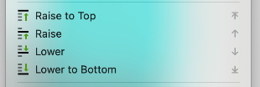
Í réttri röð
Hvað á að vera fremst og hvað í bakgrunni
Hluti af valmyndastiku
Stacking Order (í réttri röð)
Ef þú hefur teiknað hluti sem
skarast geturðu valið
hlut og smellt síðan á „Hækka“
eða „Lækka“ undir „Object“
valmyndinni til að breyta röðinni.

Slide 21
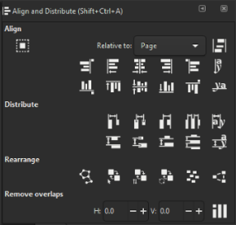
Samræma og dreifa (Align and Distribute)
Að koma hlutum fyrir á réttum stað
Í fellivalmyndinni "Object" finnurðu
hlutinn "Align and Distribute".
Það er notað til að raða hlutum á
vinnublað.
Þetta kemur sér vel þegar þú vilt
setja texta beint undir mynd eða
raða hlutum á sömu viðmiðunarlínu.

Slide 22
Boolean aðgerðir
Mismunandi leiðir til að tengja saman
Samband (union)
Heldur sameiginlegum útlínum allra valda leiða
Mismunur (difference)
Dregur eina leið frá annarri
Gatnamót (intersection)
Heldur aðeins þeim hlutum sem falla undir allar valdar leiðir
Útilokun (exclution)
Geymir þá hluta sem falla undir oddafjölda slóða
(ef þú ert með tvo hluti, þetta er þar sem hlutirnir skarast ekki).
Deild (division)
Slóðin fyrir neðan er skorinn í sundur af slóðinni fyrir ofan
Skera slóð (cut path)
Býr til eins margar slóðir og það eru gatnamót milli slóðanna tveggja
Sameina (combine)
Geymir alla hluta og sameinar þá í einn hlut
Klippa í sundur (breake apart)
Ef slóð samanstendur af fjölda sjálfstæðra hluta (undirstígar),
þetta mun búa til þann fjölda af aðskildum hlutum

Slide 23
Litir
Hægt er að bæta við og breyta litum hluta hvenær sem er
Þú finnur valmyndina "Fill og Stroke" undir "Object".
Fyrir vektor er hægt að skilgreina sérstakan stíl fyrir útlínur hans (eða
strik) og aðallit (eða fyllingu).
Þetta getur verið látlaus litur (t.d. dökkrauður), mynstur (t.d. rendur eða
blóm) eða halli (t.d. slétt umskipti frá grænu yfir í blátt).
Þegar þú býrð til skrár fyrir vínyl/laserskurð (til notkunar í FabLab) verðum við að hafa í huga að stilla litinn á venjulegan lit, rauðan 255,
útlínur á 0,02 mm breidd og fjarlægja fyllinguna.

Slide 24
Tinkercad
4
3D teikning
Lærir með því að gera
Ókeypis forrit fyrir þrívíddarhönnun, rafeindatækni
og kóðun
Virkjaðu ímyndunaraflið
Frábært fyrir byrjendur
Fyrir allan aldur
Auðvelt og fullt af kennslumyndböndum
Engar auglýsingar
Þú einfaldlega skráir þig inn
Frá huga til hönnunar á nokkrum mínútum
Býrð til eigið svæði
Byggðu það sem þig dreymir um

Slide 25
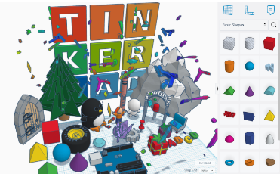
Einfaldlega skráir þig inn
Tinkercad
Tinkercad er 3D CAD forrit frá Autodesk sem er
auðvelt í notkun og hentar t.d. til að hanna litla einfalda hluti fyrir þrívíddarprentun.
Í Fab Lab smiðjunum er Tinkercad aðallega notað til að hanna hluti í þrívídd og til að prenta með
þrívíddarprentara. Í Tinkercad er líka hægt að
flytja inn skrár á t.d. á svg sniði og umbreyta í 3D og þú getur líka flutt inn 3D skrár á obj eða stl
sniði og haldið áfram að vinna með þær skrár í
Tinkercad.
Forritið er á vefnum og hægt er að nota það í vafra á https://www.tinkercad.com/.
Kennarar geta fengið sérstakan aðgangskóða
sem þeir geta sent nemendum sínum.

Slide 26
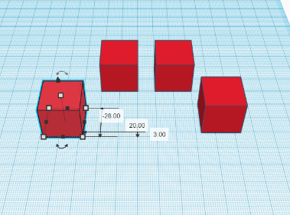
Endalausir möguleikar
Tinkercad
Grunngerðir eins og nafnmerki, húsgögn,
hús, snjókarlar og lyklakippur er auðvelt að
búa til með Tinkercad.
Hannaðu með því að velja, draga og setja
grunnform og síðan sameina og
meðhöndla til að búa til þrívíddarlíkön af
því sem þú vilt.
Ef þú opnað aðgang að hönnuninni þinni þá getur annað fólk opnað eigin eintök af þínum módelum; sömuleiðis
getur þú leitað í gegnum þúsundir opinna
módela til að finna hönnun sem þú vilt vinna áfram með.

Slide 27
Tinkercad
Endalausir möguleikar

Slide 28
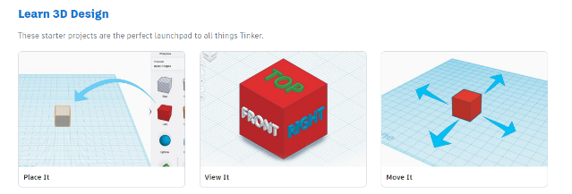
Tinkercad
Fræðsla
Eftir að þú hefur skráð þig inn á Tinkercad geturðu farið í Resources efst á síðunni og valið Fræðsla (tinkercad.com/learn). Þar geturðu byrjað að læra
hversu auðvelt og skemmtilegt Tinkercad er í raun.
Það eru þrír mismunandi flokkar:
Lærðu 3D hönnun
Lærðu hringrásir
Lærðu kóðablokka

Slide 29
Tinkercad
Hönnun með ipad

Slide 30
Meshmixer
4
3D
Stórt samfélag
Ókeypis forrit til að móta / sameina 3D hönnun
Fullt af námskeiðum og myndböndum sem auðvelt er að fylgjast með
Auðvelt í notkun
Samkeppnishæft
Þú getur breytt módelum á auðveldan hátt
Styður algengustu sniðin
Halaðu niður og byrjaðu
Vinnur hratt
Virkar á Windows og MacOS
Frá hugmynd til útprentunar á nokkrum
mínútum

Slide 31
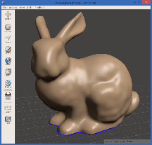
Bara að hala niður og byrja
Meshmixer
Meshmixer er þrívíddarforrit frá Autodesk. Það er auðvelt í notkun og hentar vel til að undirbúa skrár fyrir þrívíddarprentun.
Það virkar með algengustu möskvasniðunum (.stl, .obj, .ply, .amf, .3mf, .off og .mix), sem opnar
nýjan heim af þrívíddarlíkönum á netinu. Sæktu
skrá(r), stilltu að þínum óskum og þú ert kominn í gang.
Forritinu verður að hlaða niður á tölvuna.
Það hentar bæði fyrir Windows og Mac OS.
Sæktu hér: https://meshmixer.com/
Meshmixer er ekki lengur í þróun, en mun ekki
hætta í bráð. Flestir eiginleikar eru líka fáanlegir í Fusion360.

Slide 32
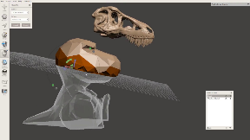
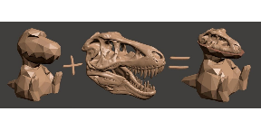
Endalausir möguleikar
Meshmixer
Öfugt við Tinkercad býrð þú ekki til
form í Meshmixer en breytir og sameinar
tilbúna hönnun.
Það er mikið magn af prentvænni hönnun á
netinu, gott ókeypis úrval er að finna á
https://www.printables.com/
Mismunandi hönnun, mismunandi stærð og
uppbyggingu að þínum óskum.
Engin takmörk!
Með Inspector-tólinu sem fylgir með geturðu
greint gölluð svæði, skilgreint vandamálið og
gert við í einu skrefi til að gera hönnunina þína prenthæfa.

Slide 33
Meshmixer

Slide 34
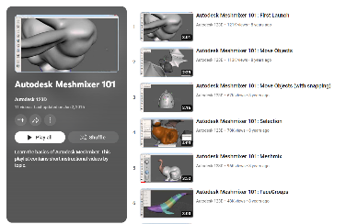
Meshmixer
Kennslumyndbönd
Það er stórt samfélag sem notar Meshmixer og mikið kennsluefni er til á netinu. Autodesk sjálft hýsir Meshmixerforum. Kennslumyndbönd:
All3DP
Solidprofessor
101 Meshmixer (YouTube)

Slide 35
Önnur forrit
Sketchup
Vectary
Arkitektúr, innanhússhönnun, handverk og fleira
Mjög auðvelt í notkun
Blender
3D Builder
Frábært fyrir hreyfimyndir
Fylgir Windows forritinu
3D Slash
Fusion360
Aðgengilegt á netinu
Öflugt forrit, ókeypis.

Slide 36
Spurningar
Geturðu leyst æfingarnar á eftirfarandi glærum?
Þú munt kynnast hugbúnaðinum með því að prófa þetta.
Taka ákvörðun
Útvíkkaðu hugann
Taktu eitt skref í einu

Slide 37
Verkefni 1: Einfaldur texti á slóð (path) 1
Inngangur: Um hvað snýst þetta?
Verkefni: Hvað á að gera?
Nú hefur þú séð grunnatriði Inkscape. Prófum það. Taktu eitt skref í einu og lærðu þannig á hugbúnaðinn
Hvernig á að búa til skilti/límmiða með nafninu
þínu á

Slide 38
Verkefni 1: Einfaldur texti á slóð (path) 2
Hæfniviðmið: Hvað mun ég
læra?
Þú munt kynnast Inkscape betur, læra hvernig á að nýta það til að búa til texta

Slide 39
Verkefni 1: Einfaldur texti á slóð (path) 3
Ferli: Hvað ætla ég að gera?
Opnaðu Inkscape og ýttu á „A“ á stikunni vinstra megin. Það er til að búa til og breyta texta
Nú geturðu teiknað ramma hvar sem þú vilt á síðunni þinni. Þú ætlar að
skrifa inn í þann ramma
Tvísmelltu og skrifaðu nafnið þitt. Leturgerðin skiptir ekki máli núna
Veldu nú leturgerð sem þér líkar.

Slide 40
Verkefni 1: Einfaldur texti á slóð (path) 1 4
Ferli: Hvað ætla ég að gera?
4. Veldu nú leturgerð sem þér líkar. Ekki velja leturgerð þar sem vínylskerinn myndi
skera límmiðann þinn í sundur í stað þess að
hafa heilan hluta.
Ég valdi "Dragonfly". Það er mikið af ókeypis
leturgerðum á netinu t.d. á
www.1001freefonts.com.

Slide 41
Verkefni 1: Einfaldur texti á slóð (path) 5
Ferli: Hvað ætla ég að gera?
5. Næsta skref er að teikna slóð til að setja textann þinn á.
Þú getur valið á milli þess að teikna slóð sjálf/ur
eða nota fyrirfram skilgreint form eins og hring,
sporbaug, stjörnu, rétthyrning eða jafnvel spíral.
Táknin eru á verkfærastikunni til vinstri. Ekki vera
feimin við að prófa mismunandi tegundir.

Slide 42
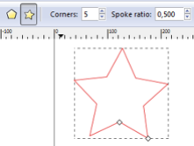
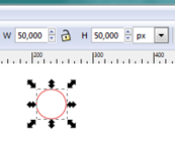
Verkefni 1: Einfaldur texti á slóð (path) 6
Ferli: Hvað ætla ég að gera?
Ef þú vilt fá fullkominn hring, vertu viss um að hafa sama gildi í reitunum "W" (breidd) og "H" (hæð). Ef nauðsyn krefur, opnaðu
hengilásinn og lokaðu honum svo aftur eftir
að gildunum hefur verið breytt til að tryggja
að réttu stærðarhlutföllin haldist.
Þegar þú teiknar stjörnu eða marghyrning
geturðu meðal annars valið fjölda horna.
Veldu að minnsta kosti 2 útfærslur til að
prófa, t.d. bæði fyrirfram skilgreint form og
handteiknað.

Slide 43
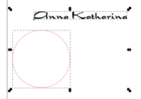
Verkefni 1: Einfaldur texti á slóð (path) 7
Ferli: Hvað ætla ég að gera?
7. Veldu textann, afritaðu og límdu hann í skjalið.
Veldu textann og haltu síðan SHIFT-hnappinum inni
til að velja form/slóð sem þú vilt setja textann á.

Slide 44
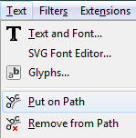
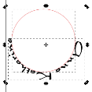
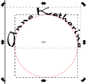
Verkefni 1: Einfaldur texti á slóð (path) 8
Ferli: Hvað ætla ég að gera?
8. Farðu á verkefnastikuna efst, veldu
„Texti“ og „Setja á slóð“ í fellivalmyndinni.
Nú eru texti og form sameinuð. Þú getur
fært textann frá slóðinni, en hann mun
halda nýju formi. Ef þér líkar ekki útlitið geturðu hreyft textann með bilstönginni eða í mínu tilfelli bara snúið forminu með
handföngunum þangað til allt er eins og þú vilt hafa það.

Slide 45
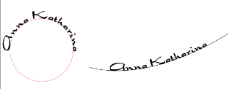
Verkefni 1: Einfaldur texti á slóð (path) 9
Ferli: Hvað ætla ég að gera?
9. Settu svo hinn textann á aðra slóð. Berðu saman
og veldu síðan þann sem þér líst betur á.

Slide 46
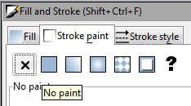
Verkefni 1: Einfaldur texti á slóð (path) 10
Ferli: Hvað ætla ég að gera?
10. Þar sem þú vilt ekki að vínylskerinn skeri
línuna/slóðina líka, verður þú að gera hana
ósýnilega. Ef þú eyðir slóðinni mun textinn fara aftur í fyrra form.
Til að gera slóðina ósýnilega, ýttu á „Fill og Stroke“ og merktu síðan „X“ við „Stroke paint“.

Slide 47
Verkefni 1: Einfaldur texti á slóð (path) 11
Niðurstaða: Hvað mun ég taka með mér heim?
Nú er kominn tími til að vista og loka skránni þinni

Slide 48
Verkefni 2: Breyttu bitmap í vektor 1
Inngangur: Um hvað snýst þetta?
Verkefni: Hvernig virkar þetta?
Í þessum kafla munum við halda áfram að nota Inkscape og læra um möguleika þess með því að nota það.
Í þessum kafla muntu breyta bitmap í
vektor, það er að breyta einfaldri
mynd af netinu í vektor.

Slide 49
Verkefni 2: Breyttu bitmap í vektor 2
Ferli: Hvað ætla ég að gera?
Hæfniviðmið: Hvað mun ég læra?
Fylgdu þessum leiðbeiningum og búðu til
einfaldan vektor fyrir þig.
Þú munt læra hvernig á að breyta bitmap mynd í vektor.

Slide 50
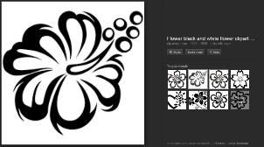
Verkefni 2: Breyttu bitmap í vektor 3
Ferli: Hvað ætla ég að gera?
Finndu mynd á netinu í gegnum leitarvél eins og
Google. Best til að byrja með er að leita að cliparts
eða lógó í aðeins 2 litum t.d. svart og hvítt.
Til dæmis leitaði ég að „flower clipart black white.“
Þegar þú velur mynd skaltu gæta þess að hún sé nægilega stór. Því stærri því meiri smáatriði færðu þegar þú fylgist með bitamyndinni í Inkscape.

Slide 51
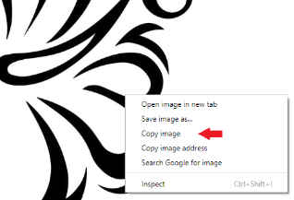
Verkefni 2: Breyttu bitmap í vektor 4
Ferli: Hvað ætla ég að gera?
Opnaðu myndina með „Skoða mynd“ hnappinn. Þú
færð það í betri upplausn þar.
Afritaðu myndina. Athugið: ef myndin er .png skrá,
geymdu hana á tölvunni í stað þess að afrita hana.
Ef þú afritar hana bara færðu svartan rétthyrning í
stað myndarinnar þegar þú límir hana í Inkscape.

Slide 52
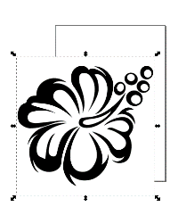
Verkefni 2: Breyttu bitmap í vektor 5
Ferli: Hvað ætla ég að gera?
Opnaðu Inkscape og límdu myndina. Það skiptir ekki máli hvort myndin passar á síðuna sem birtist í
Inkscape eða ekki. Engin þörf á að breyta
síðuuppsetningu.

Slide 53
Verkefni 2: Breyttu bitmap í vektor 6
Ferli: Hvað ætla ég að gera?
Gakktu úr skugga um að myndin þín hafi rammann
eins og sýnt er hér að ofan. Þetta þýðir að myndin er „virk“ og við getum unnið með hana.
Ef þú vilt breyta stærð með því að toga í handföngin skaltu gæta þess að loka læsingunni sem sést á myndinni hér að neðan.
Þegar þetta er læst breytist bæði hæð og breidd á
sama tíma, þannig að myndin er í réttu
stærðarhlutfalli.

Slide 54
Verkefni 2: Breyttu bitmap í vektor 7
Ferli: Hvað ætla ég að gera?
Ef þú vilt stækka eða minnka aðdrátt skaltu nota
aðdráttinn í hægra horninu neðst.

Slide 55
Verkefni 2: Breyttu bitmap í vektor 8
Ferli: Hvað ætla ég að gera?
Næst (eftir að hafa gengið
úr skugga um að myndin þín sé virk) opnarðu
fellivalmyndina „Path“ og
smellir á „Trace Bitmap“.

Slide 56
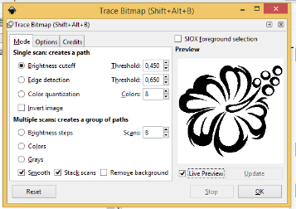
Verkefni 2: Breyttu bitmap í vektor 9
Nýr gluggi opnast. Hakaðu í reitinn við „Live Preview“ svo þú getir séð breytingarnar á myndinni þinni þegar þú breytir gildinu í „Threshold“.
Með skýrum myndum eins og dæminu okkar er best að
nota „Brightness cutoff“ til að breyta því í vektor.
Staðlað gildi við „Threshold“ er 0.450. Ef þú hækkar töluna verður myndin dekkri og tekur við frekari smáatriðum. Ef þú minnkar hana verða færri smáatriði, en minni truflun ef þú tekur flóknari mynd í öðrum lit.
Best er að prófa nokkrar mismunandi stillingar og ákveða
síðan hver hentar best.
Þegar þú ert ánægð/ur með forskoðunina skaltu ýta á OK
hnappinn
Ferli: Hvað ætla ég að gera?

Slide 57
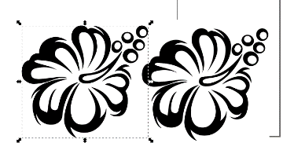
Verkefni 2: Breyttu bitmap í vektor 10
Ferli: Hvað ætla ég að gera?
Nú er vektorskráin fyrir ofan
upprunalegu myndina og þú verður
að færa hana til hliðar til að sjá hana.
Þú ættir að fá mynd með skýrari útlínum, engum pixlum.

Slide 58
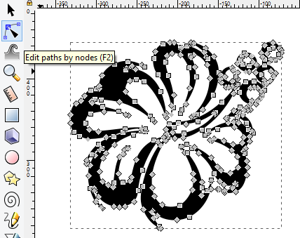
Verkefni 2: Breyttu bitmap í vektor 11
Ferli: Hvað ætla ég að gera?
Ef þú ert sáttur við niðurstöðurnar skaltu
eyða upprunalegu myndinni. Ef þú ert ekki viss um hvor er vektorskráin og hvor er frumritið ýtir á hnappinn „Breyta slóðum eftir hnútum“ og smelltu á myndina. Ef það er vektorinn færðu fullt af litlum hnútum
(kassa) á hann.

Slide 59
Verkefni 2: Breyttu bitmap í vektor 12
Ferli: Hvað ætla ég að gera?
Ef þú vilt geturðu eytt hnútum til að fá sléttari mynd. Til að gera það, smelltu á hnútinn sem þú vilt eyða
og ýttu á eyða hnappinn á lyklaborðinu þínu.
Blái/guli hnúturinn á myndinni er virkur. Þú getur eytt honum eða fært hann til.

Slide 60
Verkefni 2: Breyttu bitmap í vektor 13
Ferli: Hvað ætla ég að gera?
Þegar myndin er eins og þú vilt hafa hana þarftu að taka fyllingarlitinn og stilla
striklitinn í staðinn til að sjá hvaða línur þú
vínylskerar myndi skera síðar.
Til að komast í „Fill og Stroke“ valmyndina skaltu velja „Object“ á verkefnastikunni

Slide 61
Verkefni 2: Breyttu bitmap í vektor 14
Ferli: Hvað ætla ég að gera?
Nýr gluggi opnast með 3 töflum á honum. Sá fyrsti er „Fill“, síðan „Stroke paint“ og sá síðasti „Stroke style“. Við ætlum að nota fyrstu tvo. Í „Fill“ velurðu X, sem þýðir „engin fylling“. Myndin þín virðist hverfa. Síðan skiptir þú yfir í næsta flipa „Stroke paint“ og velur alveg fyllta reitinn. Nú ættu útlínur myndarinnar að birtast aftur.

Slide 62
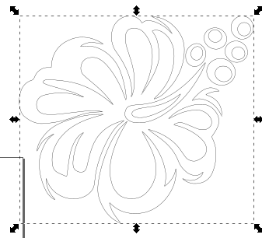
Verkefni 2: Breyttu bitmap í vektor 15
Ferli: Hvað ætla ég að gera?
Þannig lítur sýnishornið okkar út núna. Það er tilbúið fyrir vinylskerann. Hafðu í huga að vista allar breytingar svo þær glatist ekki ef eitthvað óvænt gerist í vinnunni.

Slide 63
Verkefni 2: Breyttu bitmap í vektor 16
Ferli: Hvað ætla ég að gera?
Ef þú eyðir einhverju óvart eða ert ekki ánægður með breytingarnar sem þú gerðir, notaðu „Afturkalla“-hnappinn eða flýtileiðina „Ctrl+Z“

Slide 64
Verkefni 2: Breyttu bitmap í vektor 17
Niðurstaða: Hvað mun ég taka með mér heim?
Nú er kominn tími til að vista skrána og nýta myndina í áframhaldandi vinnu.

Slide 65
Sjálfsmat
Fjölvalsspurningar
Spurning 1: Hvað er fablab:
Staður til að spila
Staður til að skapa
Staður til að læra og finna upp
Allt að ofan
Spurning 2: Í Inkscape geturðu aðeins gert 2d hönnun:
Rétt
Rangt
Spurning 3: Í Inkscape geturðu…
Notaðu hvaða mynd sem er á netinu
Notaðu aðeins þínar eigin myndir
Best er að nota clipart með aðeins tveimur litum
d) Þú getur ekki notað myndir

Slide 66
Sjálfsmat
Fjölvalsspurningar
Spurning 4: Tinkercad er:
a) Fyrir fagfólk
b) Gerð fyrir krakka
c) Fyrir alla aldurshópa og öll stig
d) Fyrir byrjendur
Spurning 5: Í Meshmixer er hægt að :
a) Mynda form
b) Breyta og sameina tilbúna hönnun
c) Teiknaðu 2D hönnun
d) Þarftu að vera fagmaður

Slide 67
Samantekt
Fablab
Tinkercad
Fab Lab (Fabrication Laboratory) er verkstæði með tækjum og tólum til að búa til nánast hvað sem er.
Tinkercad er 3D CAD forrit frá Autodesk sem er auðvelt í notkun og hentar t.d. hanna litla einfalda hluti fyrir þrívíddarprentun.
A
B
C
D
Meshcmixer
Inkscape
Öfugt við Tinkercad gerirðu ekki
búið til form í Meshmixer en breytt og sameinað tilbúna hönnun.
Mikið notað fyrir bæði listrænar og tæknilegar myndir.

Slide 68
Takk fyrir!
Haltu áfram að skoða áhugavert efni á: www.projectspecial.eu!

